Slide 1
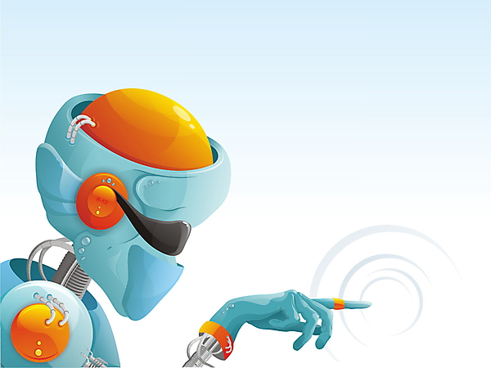
Муниципальное дошкольное образовательное
бюджетное учреждение
«Центр развития ребенка – детский сад № 26 «Росинка»
Арсеньевского городского округа
Образовательный творческий, технический, исследовательский проект
для детей старшего дошкольного возраста
«Роботы - помощники»
Воспитатель:
Бузина Ольга Михайловна

Slide 2
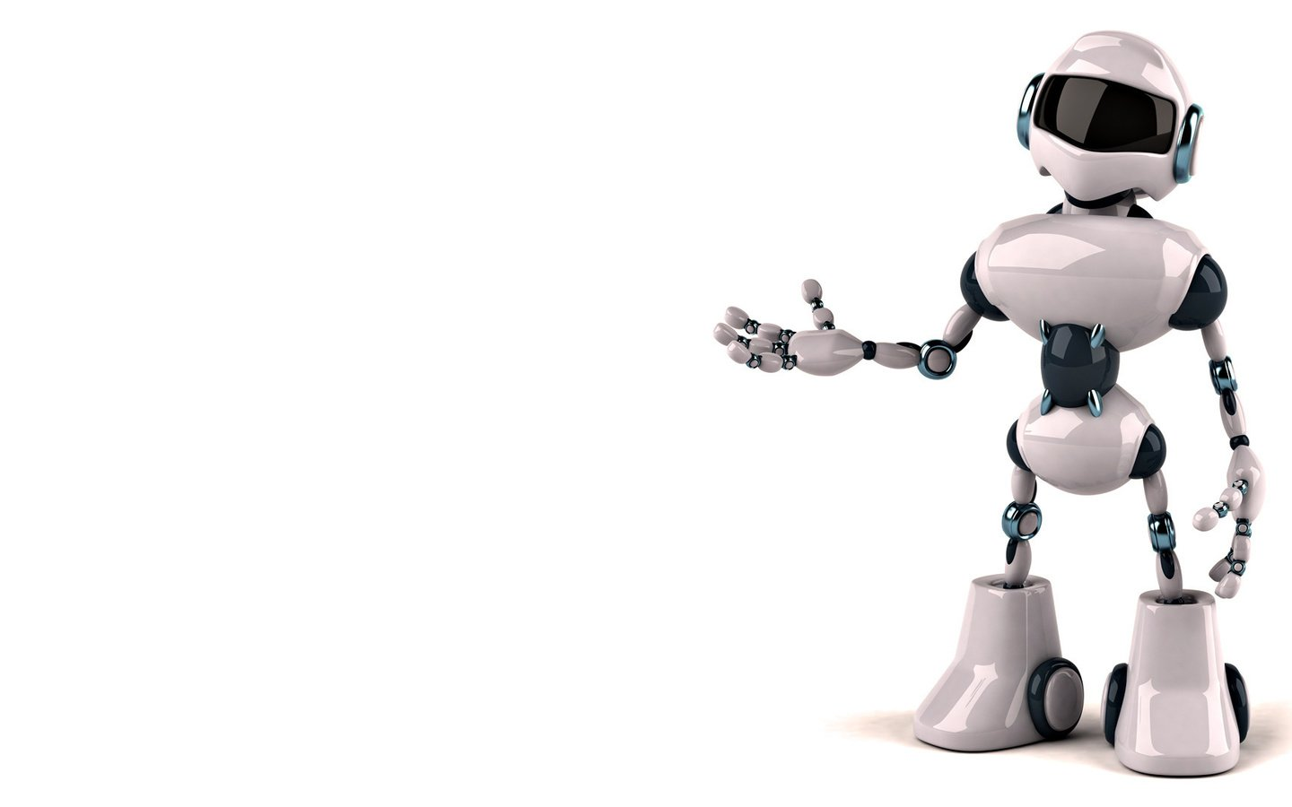
Проблема:
Дома дети смотрят мультфильмы, играют в компьютерные игры, главными героями которых, зачастую являются роботы – терминаторы, роботы – завоеватели и т.д. А о существовании роботов помощников для человека у детей очень мало представлений.
Гипотеза:
Робот более совершенен, чем человек, но без человека существовать не может.
Цель:
Выявить значимость робота и человека, приобщение дошкольников к детскому научно-техническому творчеству.

Slide 3
Задачи проекта:
Воспитательные:
Воспитание ответственности, высокой культуры, дисциплины, коммуникативных способностей.
Воспитание культуры умственного труда, умения работать в коллективе.
Образовательные:
Выяснить значимость труда для окружающих близких взрослых. Создать для них (в рисунке) роботов – помощников.
Формировать у детей познавательную и
исследовательскую активность, стремление к умственной
деятельности.
3. Формировать умения и навыки конструирования, приобретения первого опыта при решении конструкторских задач.
4. Освоить элементарные приемы исследовательской деятельности.
5. Изучить и сравнить предназначение роботов и человека
Развивающие:
Развитие интереса к робототехнике.
Развитие творческой активности, самостоятельности в принятии оптимальных решений в различных ситуациях.
Формирование внимания, оперативной памяти, воображения, мышления;
Развитие мелкой моторики рук, эстетического вкуса, конструктивных навыков и умения пользоваться схемами, инструкциями, чертежами.

Slide 4
Ожидаемые результаты
Образовательные и обучающие конструкторы помогут поднять самовыражение и уверенность в себе.
В процессе создания и игры повысятся навыки научного мышления и творческого потенциала.
Дети научатся:
собирать макеты по образцу,
понимать особенности схемы,
собирать модели по выбору и замыслу;
дети старшей группы будут уметь задумывать содержание постройки, будут знать название деталей, способы крепления.
научатся работать в команде,
овладеют навыками конструирования.
смогут проявлять творческую инициативу и самостоятельность.
Родители станут активнее в совместных мероприятиях.

Slide 5
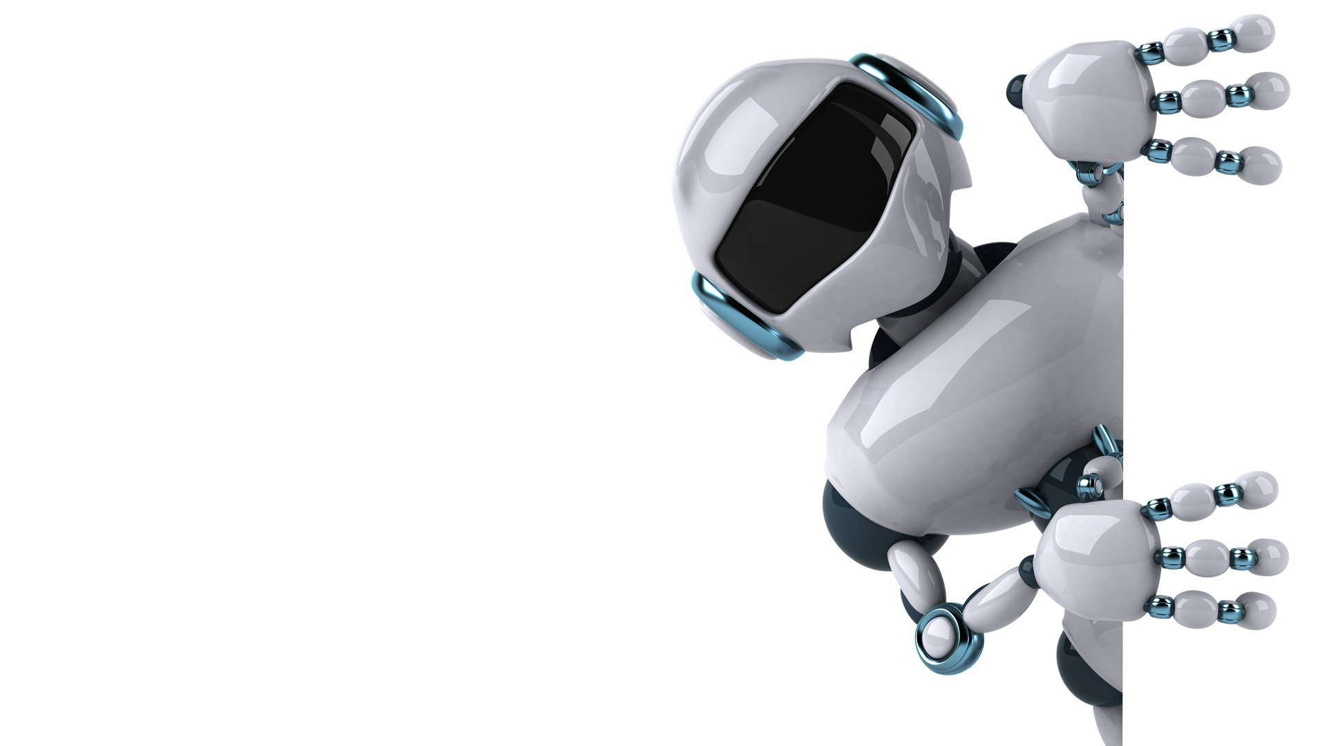
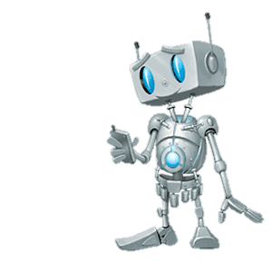
I этап – мотивация.
В группу воспитатель внесла
новые игрушки, среди которых были
конструкторы:
Лего и механические по сборке
разнообразной техники.

Slide 6
II этап – разработка совместного плана работы над проектом.
Для составления плана была использована модель трёх вопросов Л.В. Михайловой-Свирской.
Что мы знаем о роботах? | Что мы хотим узнать? | Что нужно сделать, чтобы узнать?
роботы помогают человеку (Иван С.) изготовлены из металла (Роман Б.) можно придумать (Милана О.) они электрические (Артем И.) облегчают жизнь людей (Савелий С.) спасают людей (Диана З.) Могут трансформироваться в транспорт (Марк Т.) | Что обозначает слово «робот»? (Рома Б.) Где можно использовать роботов? (Ярослав Л.) Из чего сделан робот? (Маша .) Где собирают роботов. (О.М.) Что нужно делать, чтобы создавать робототехнику. (О.М.) | Побеседовать с умными людьми (воспитателями, сотрудником библиотеки, родителями); (О.М.) побеседовать со сверстниками; (О.М..) посетить детскую библиотеку; (Варя П.) прочитать в книгах о роботах; (Артем П.) изучить информацию в Интернете; (Кирилл С.) посмотреть передачу о роботах; (О.М.) сделать выставку игрушек роботов в группе (Хусейн); конструирование роботов из разного материала (О.М.) сделать роботов – помощников (Иван Б.) просмотреть энциклопедии (Артем П.)

Slide 7
Центр «Науки и естествознания»:
Узнать из энциклопедии что обозначает слово «робот» (Маша)
Узнать, какие бывают роботы. Что умеют делать, для чего нужны. (Савелий С.)
Рассмотреть схемы, по которым можно изготовить роботов из разных материалов(О.М.)
Узнать из чего можно сделать. (О.М.)
Посмотреть презентации о роботах и как можно создать игрушку робота из конструктора (О.М.)
Придумать варианты роботов-помощников (Максим)
Исследовать детали конструкторов (из чего сделан, магнитится или нет, тонет - не тонет) (О.М.)
Провести исследование чем отличается робот от человека, кто важнее, кто умнее, что нужно для того чтобы придумывать сложные конструкции техники и т.д.(О.М.)

Slide 8
Центр «Математика и манипулятивных игр»:
Из блоков Дьенеша, набора Фрёбеля создать схему Робота, сосчитать количество деталей, которые необходимо взять (Марк)
Исследовать детали конструктора (сравнить по длине, ширине, количеству деталей. (О.М.)
Отобрать количество деталей, соответствующих схеме (О.М..)
Сосчитать сколько необходимо взять гаек и болтов (Милана).
Графический диктант «Робот» (О.М..)
Выложить Робота из геометрических фигур (Артём И.).
Начертить лабиринт для Робота «Найди дорогу к своим друзьям» (О.М..)
Подобрать детали для изготовления Робота при помощи условной мерки. (О.М..)
Решение логических задач с роботом. (О.М.)
Поиграть в игру «Найди где находится» (Полина)
Найти детали по схеме (Хусейн)
Найди различия между двумя роботами. (Максим )
Используя набор геометрических фигур изобразить роботов (О.М.)

Slide 9
Центр «Литературный»
Найти стихи и рассказы о роботах. (Ваня С.)
Придумать рассказы о роботах-помощниках. (Ангелина)
Провести игру-пантомиму «Что делает робот» (О.М.)
Собрать загадки о домашних роботах.(О.М.)
Побеседовать по теме «Кто важнее человек или робот?» (О.М.)
Придумать рассказ про роботов (О.М..)
Придумать предложение со словом «робот» (длинные и короткие) (Кирилл)
Придумать рифмы к слову «робот» (О.М..)
Сюжетно-ролевая игра «Мы роботы» (Иван Б.)
Режиссерская игра «Роботы в космосе» (Иван С.)
Центр «Физкультуры»
Выучить физминутки «Робот-танцор», «Умный робот», «Дружелюбный робот» (О.М.)
Придумать пальчиковую гимнастику, упражнения (Ангелина)
Провести подвижные игры «Робот - Пылесос» (О.М.)
Провести игры-эстафеты «Выложи дом для робота» (Рома Б.)

Slide 10
Центр «Искусств»
Нарисовать робота. (Ангелина)
Начертить схему, по которой можно приступить к сборке робота (Марк)
Из геометрических фигур выполнить аппликацию роботов (Ярослав)
Изготовить робота (родители)
Вылепить модель робота (Максим)
Изготовить модель робота из природного и бросового материала (Ярослав)
Пантомима «Мамины помощники» (изображение электроприборов) (О.М.).
Центр «Строительства»
Сконструировать роботов из конструктора Лего и техноконструктора (Савелий)
Собрать технику для робота (летательный аппарат, машину и т.д) (Маша)
Из бросового материала изготовить различных роботов и составить инструкцию назначения (О.М.)

Slide 11
Взаимодействие с семьей
Организовать выставку совместного творчества «Робот – друг и помощник», составить инструкцию назначения для каждой модели.
Провести консультацию для родителей по робототехнике.
Собрать коллекцию игрушек-роботов.

Slide 12
Наполнение развивающей предметно-пространственной среды в группе
Центр «Науки и естествознания»:
Подборка энциклопедий «Техника», журналов.
Иллюстрации с изображением роботов.
Клавиатура от компьютера, наушники, старые выключатели. Калькуляторы, телефоны, фены.
Оборудование для экспериментирования: лупа, магнит, пластмассовые емкости, весы, линейки, сантиметры.
Центр «Искусств»
Трафареты геометрических фигур
Раскраски – роботы.
Цветная бумага.
Калька.
Трубочки от коктейля.
Пуговицы.
Проволока
Скотч
Репродукции художников по теме «Космос»

Slide 13
Центр «Математика и манипулятивных игр»
Блоки Дьенеша.
Набор Фрёбеля.
Схемы, цифры, логические задачи
Центр игры
Элементы костюма робота.
Игрушки-роботы.
Центр «Строительства»
Коробки, пластиковые бутылки, веревочки, цветная бумага, картон, ножницы.
Конструкторы Лего, техноконструктор.

Slide 14
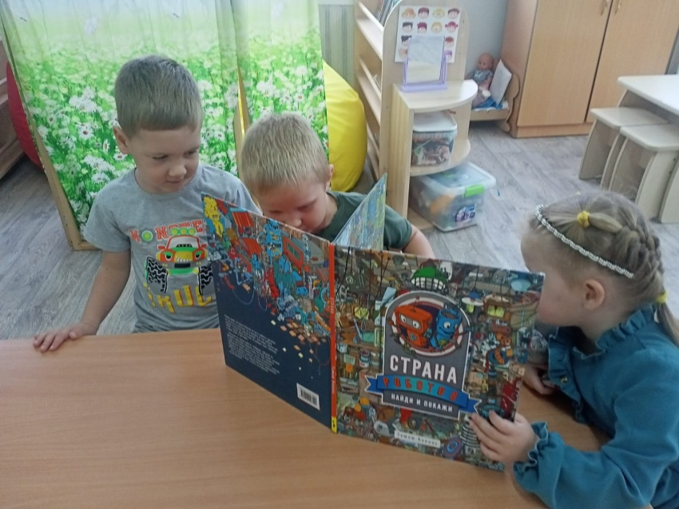
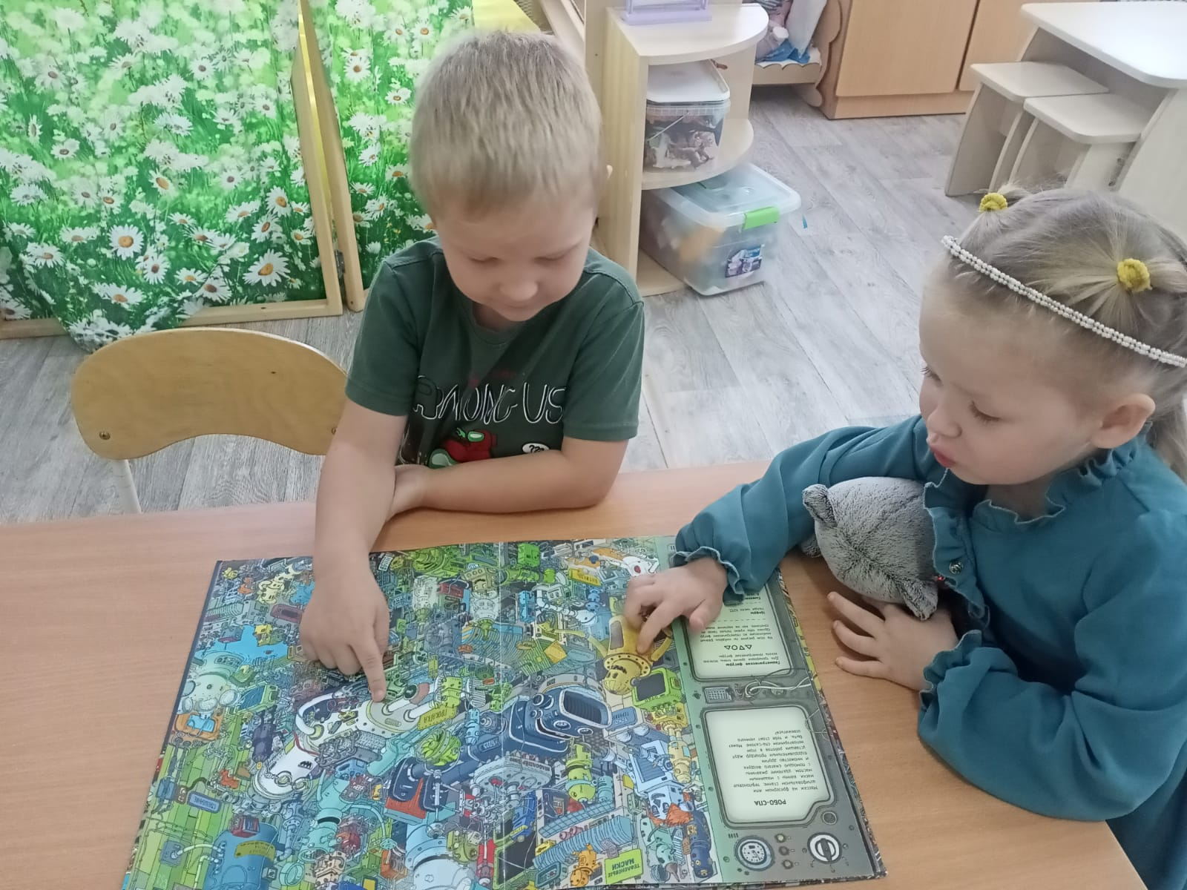
III этап – практический.
Изучали энциклопедии с воспитателем, журналы, учили стихи, отгадывали загадки.

Slide 15
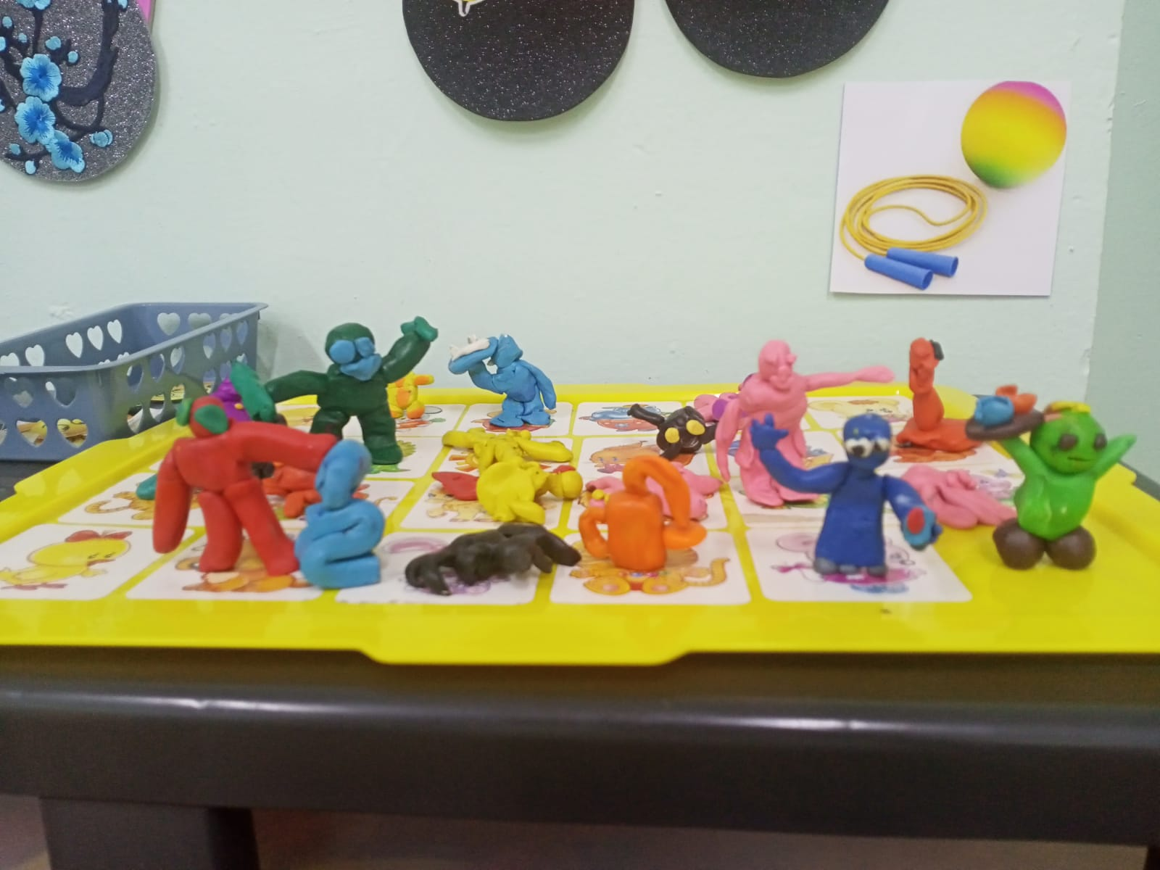
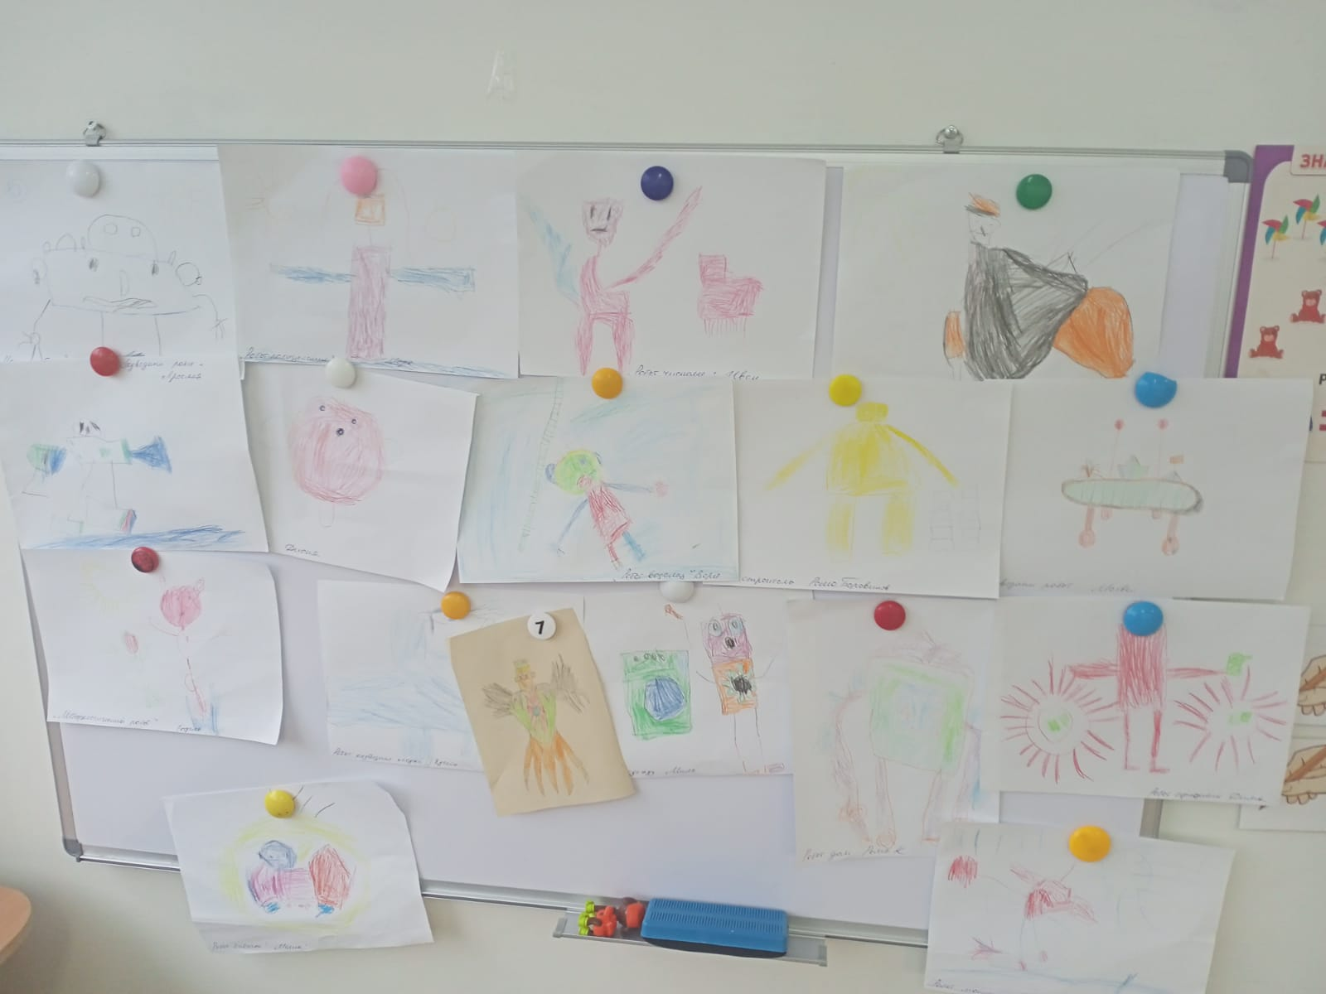
Продуктивная деятельность.

Slide 16
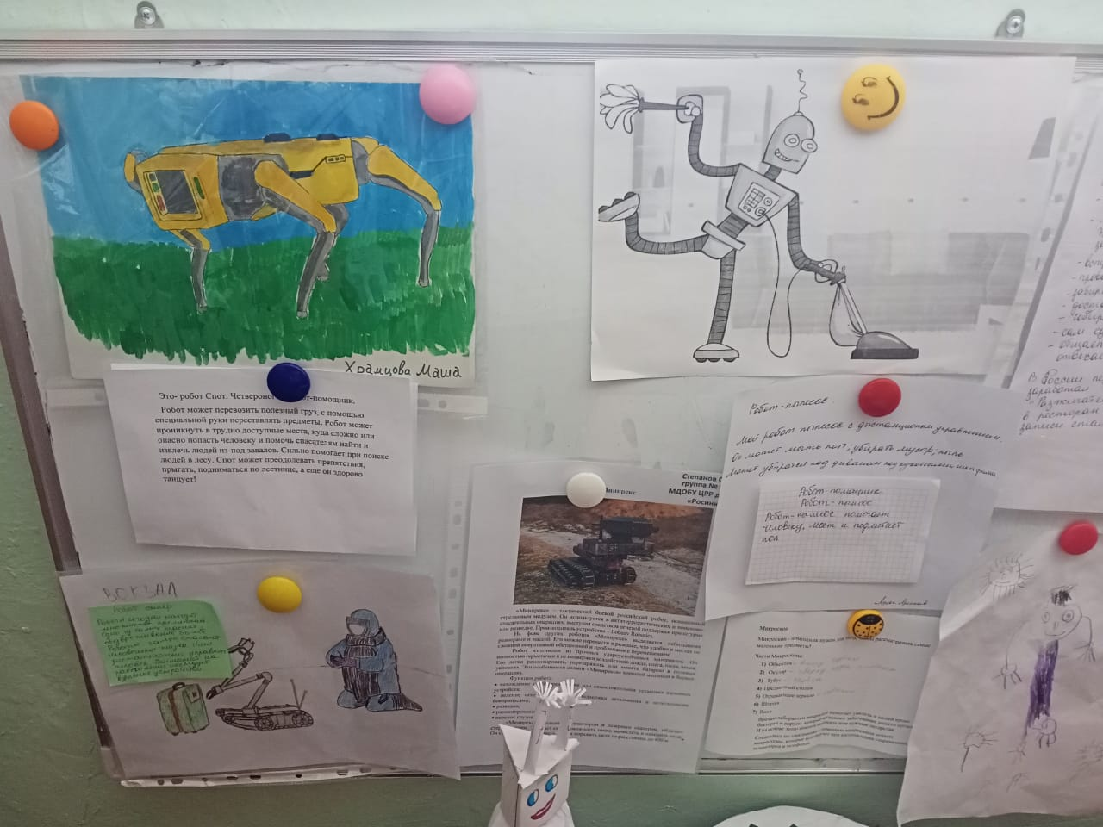
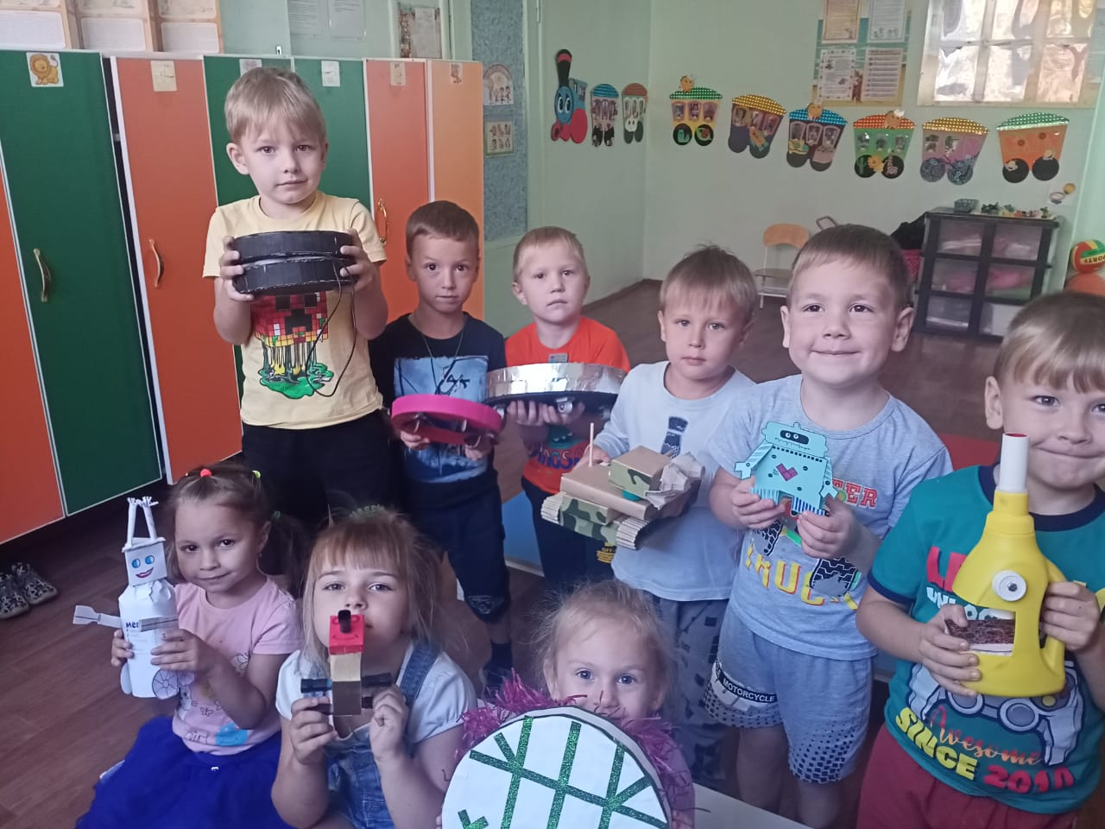
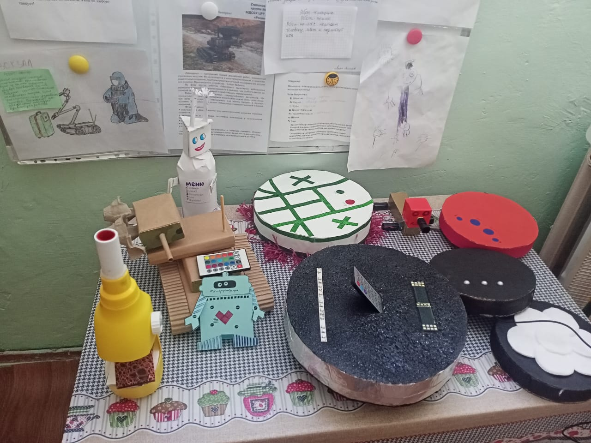
Взаимодействие с родителями

Slide 17
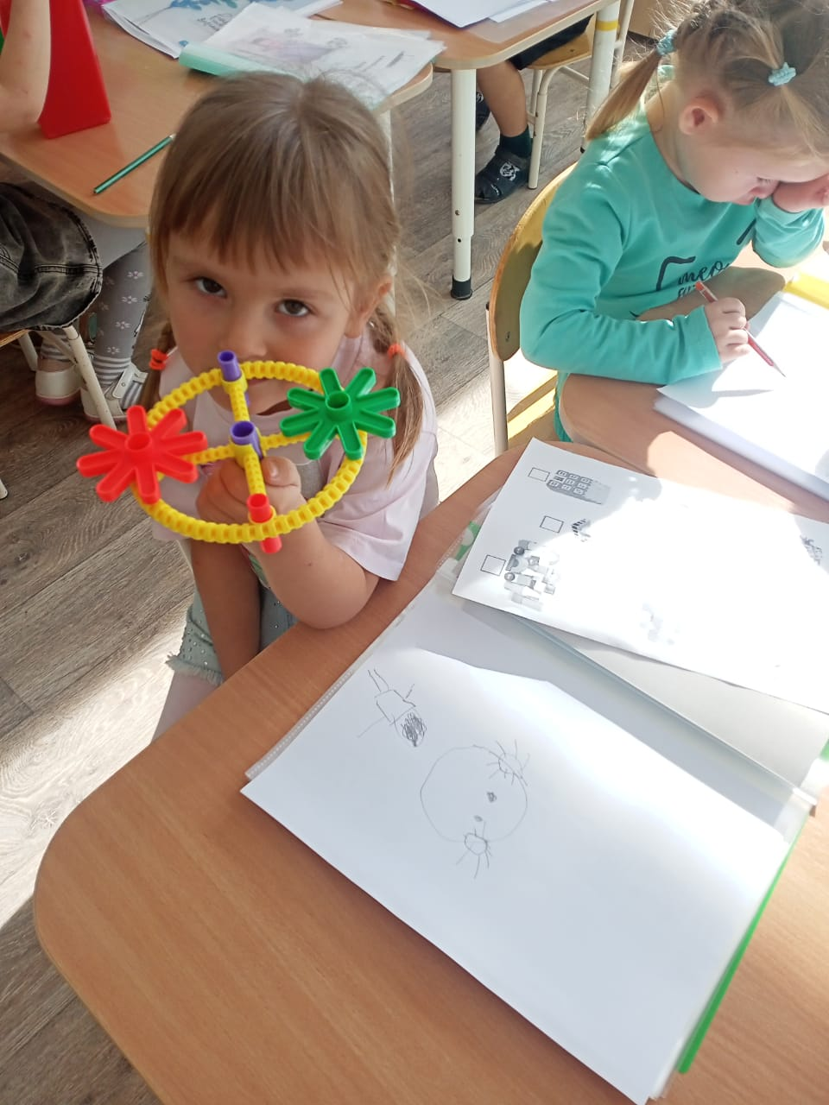
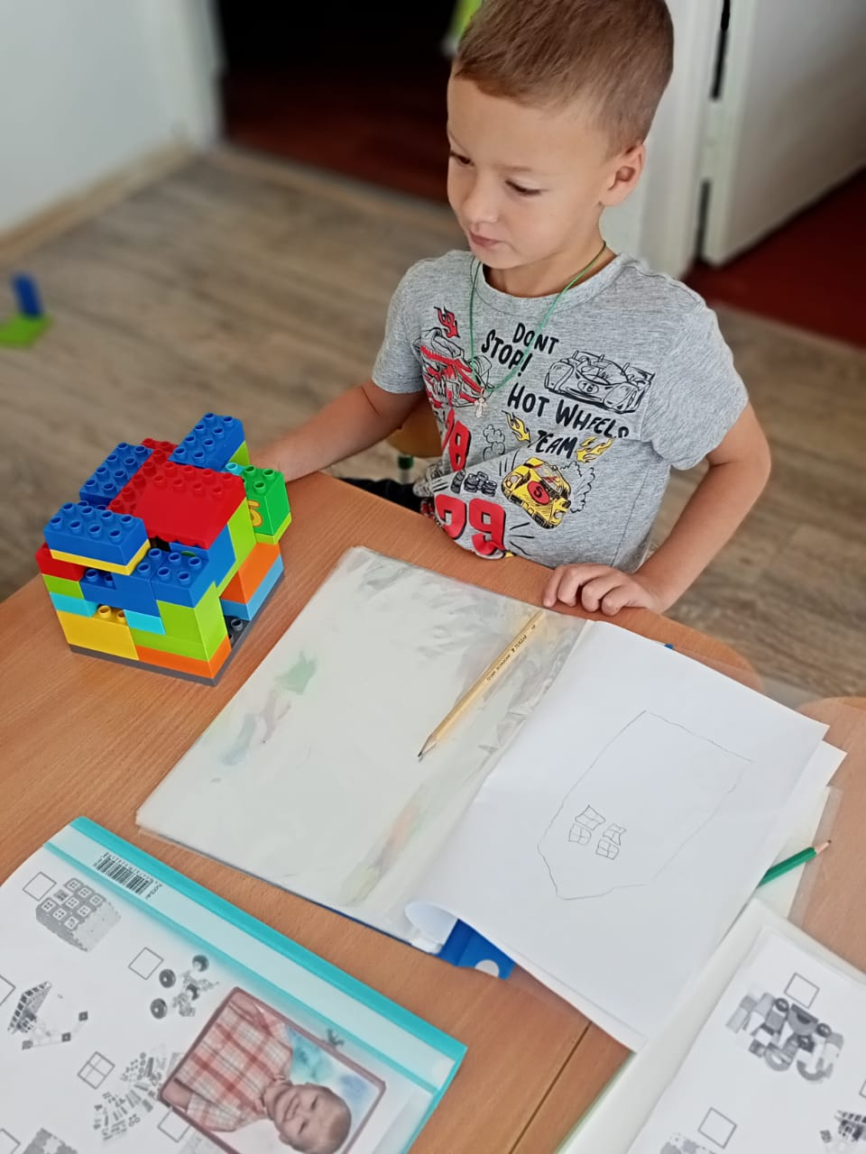
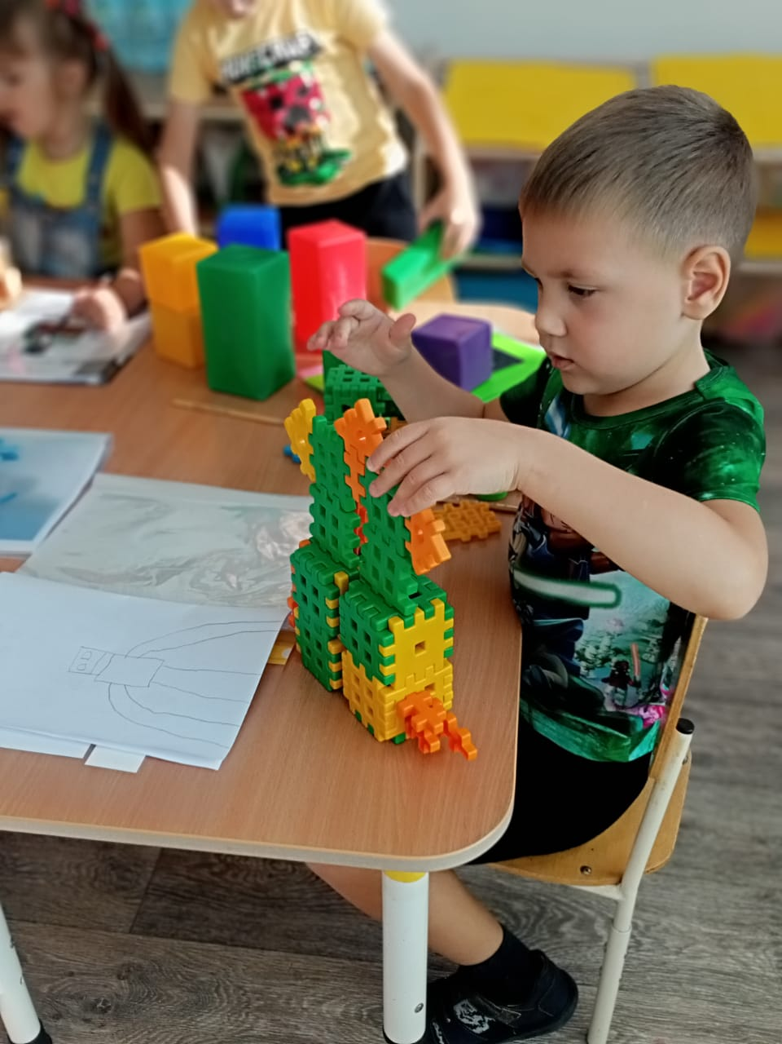
Работа в инженерных тетрадях

Slide 18
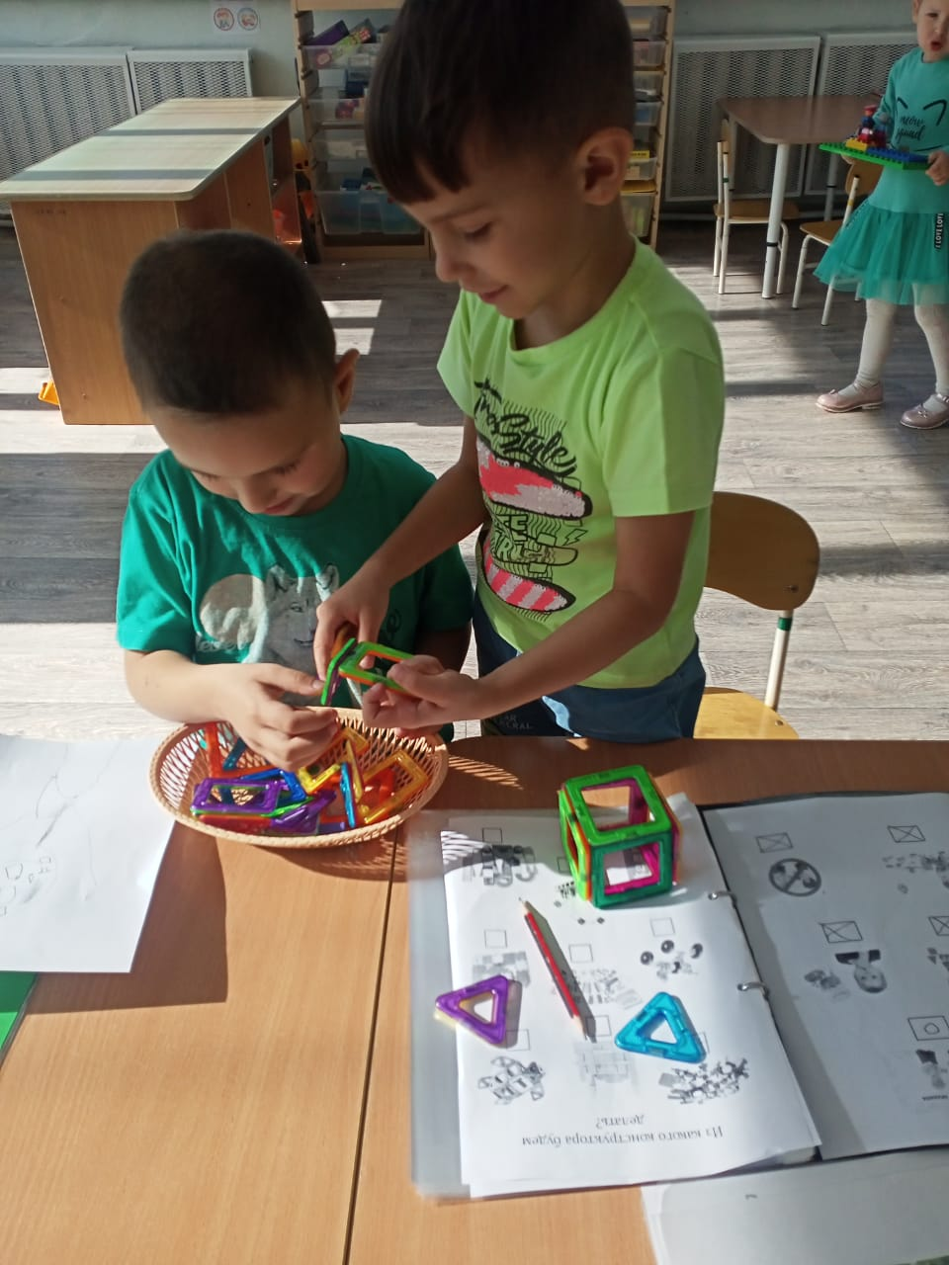
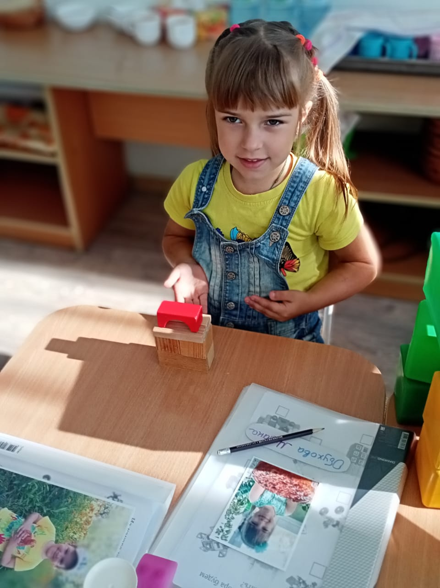
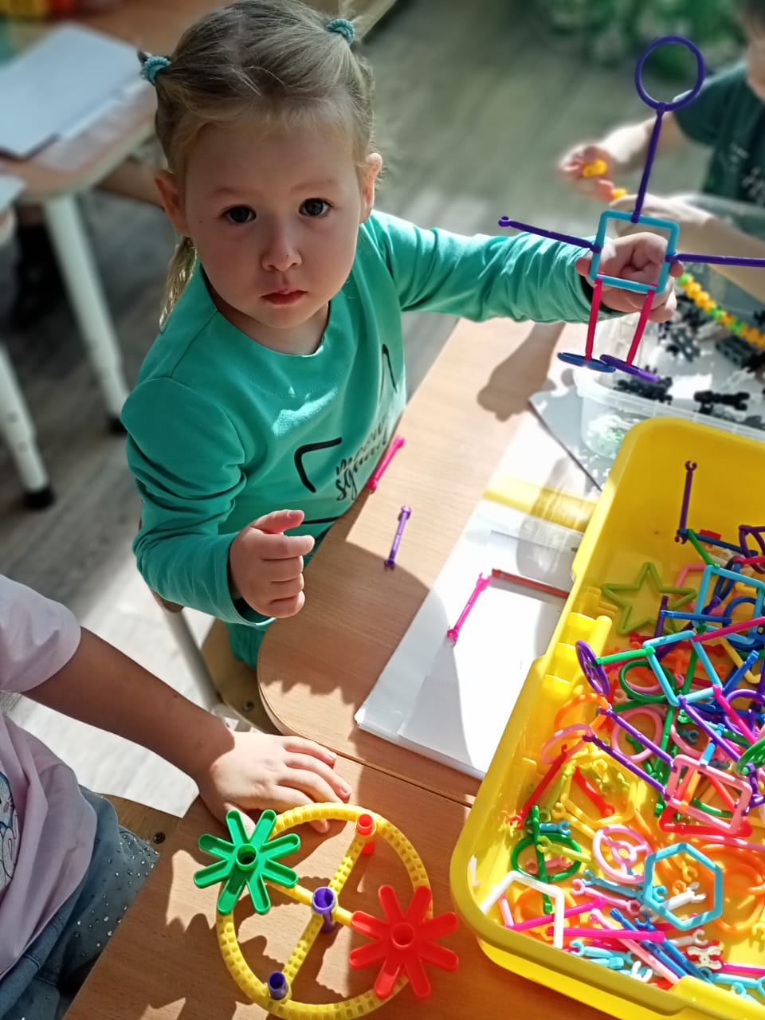

Slide 19
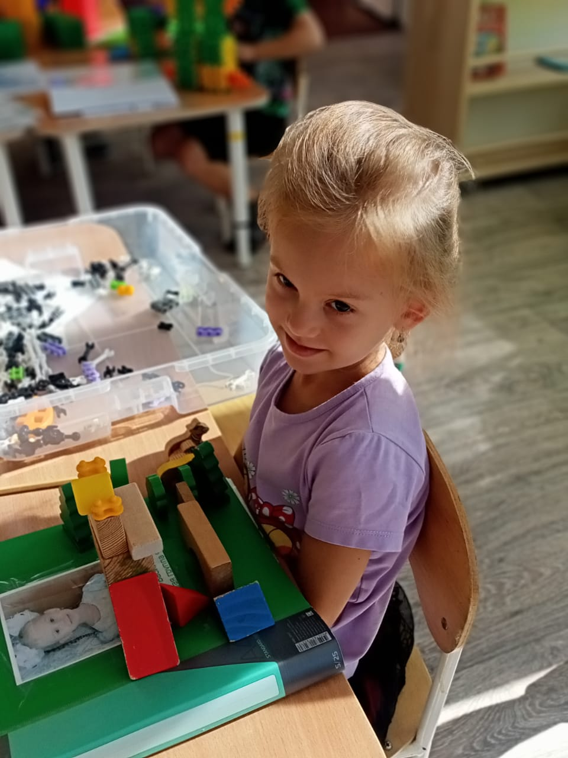
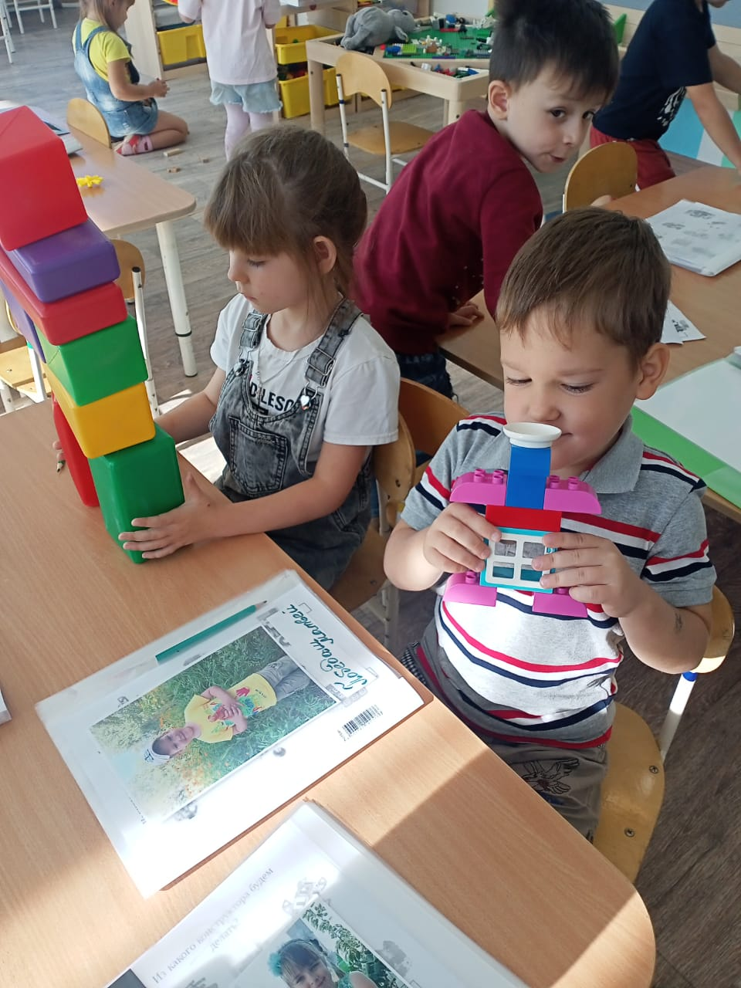

Slide 20
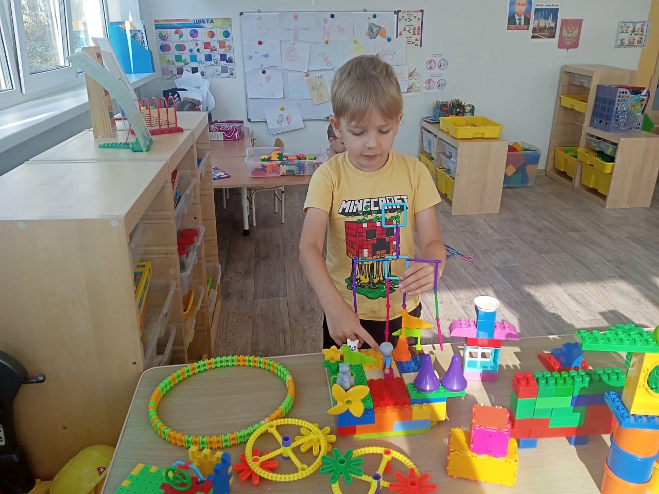
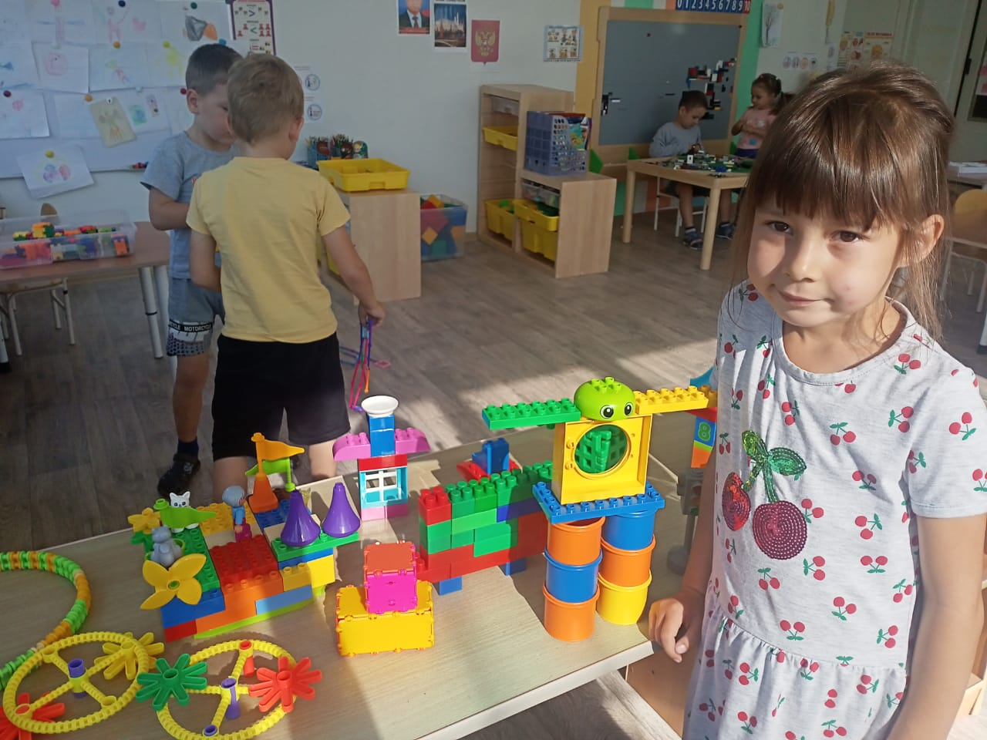
Работа с Лего конструктором

Slide 21
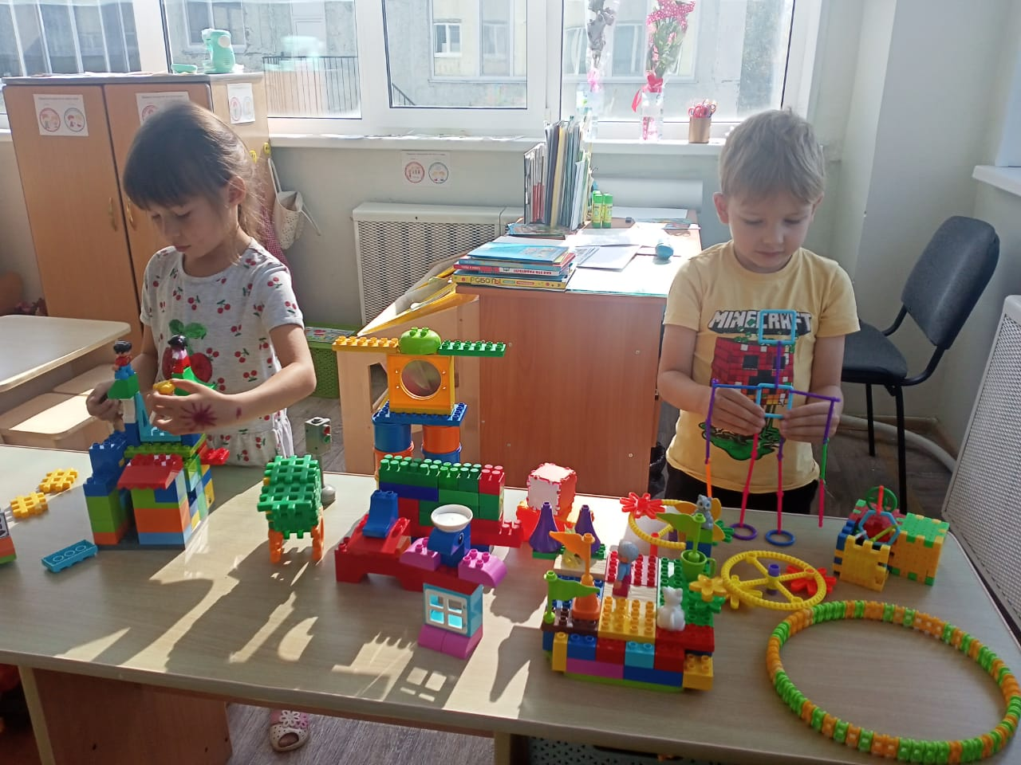
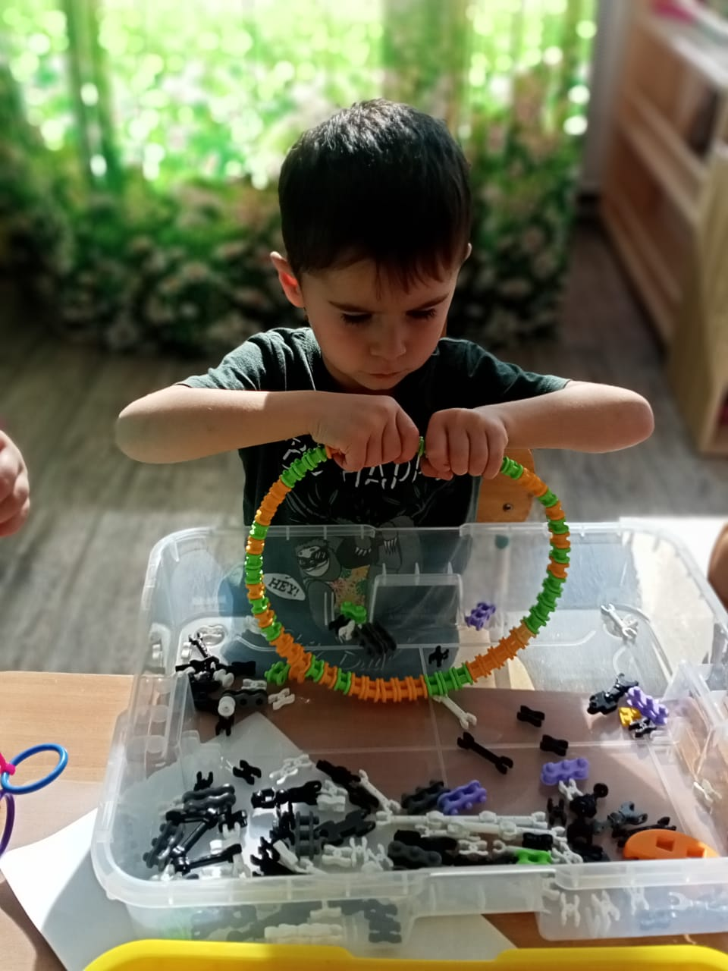

Slide 22
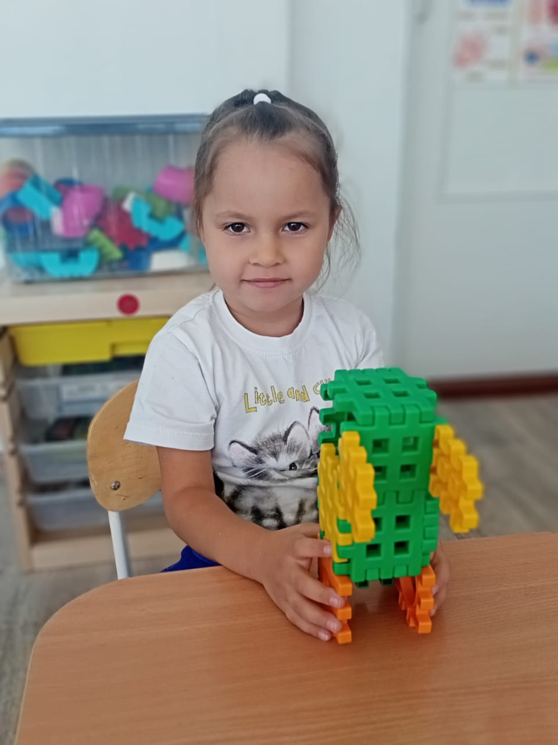
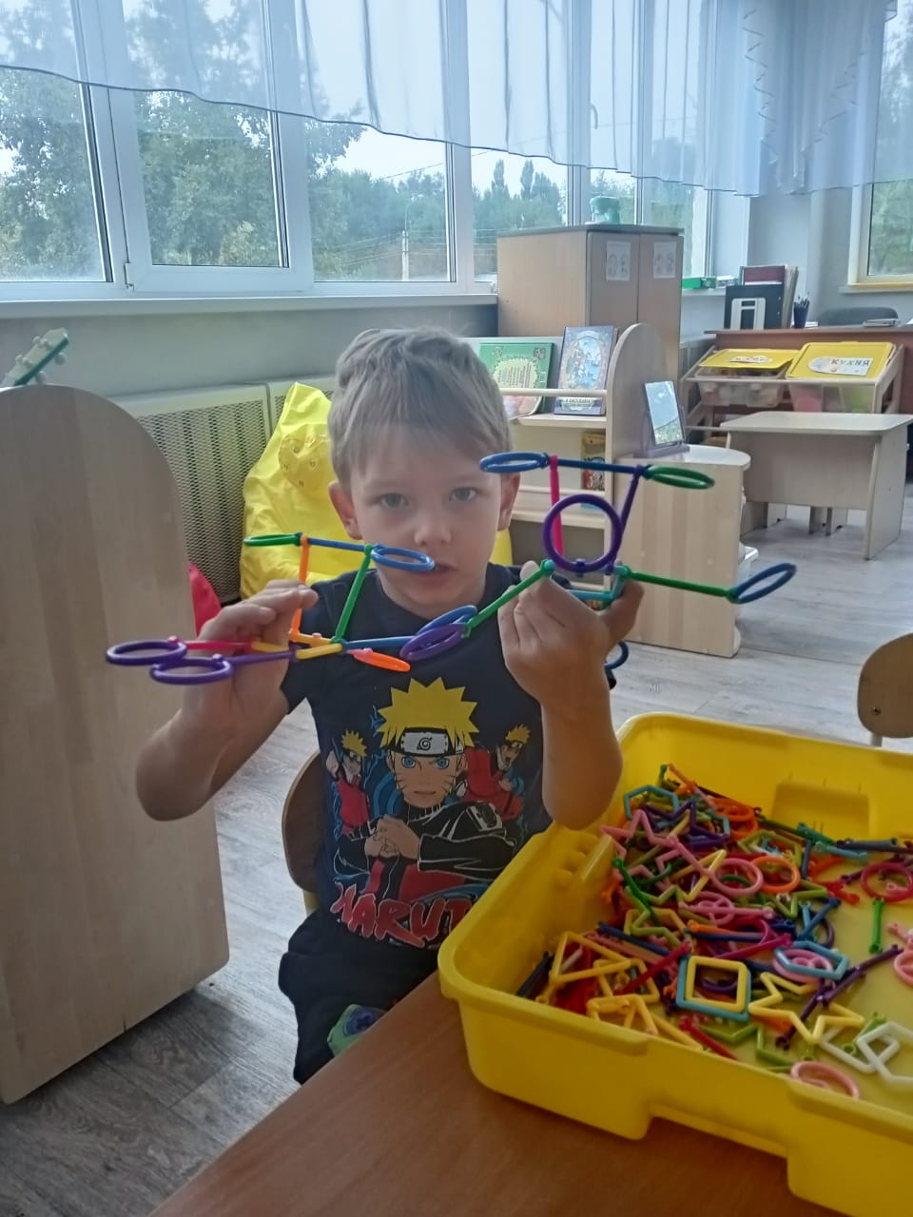
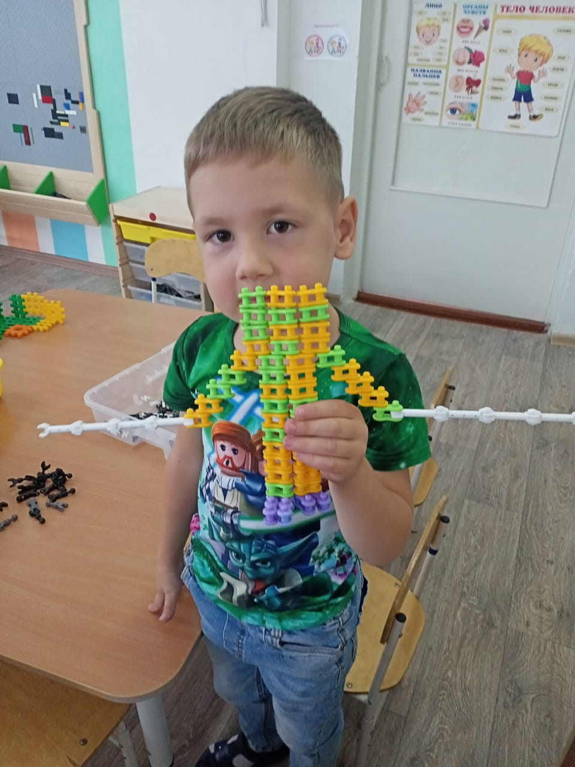
Работа с техноконструктором

Slide 23
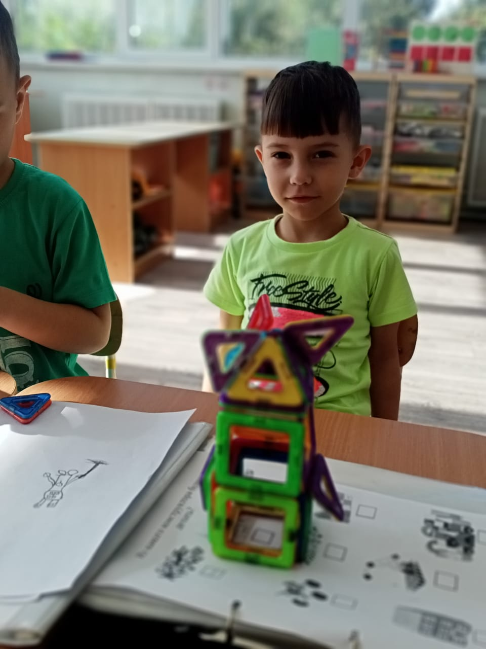
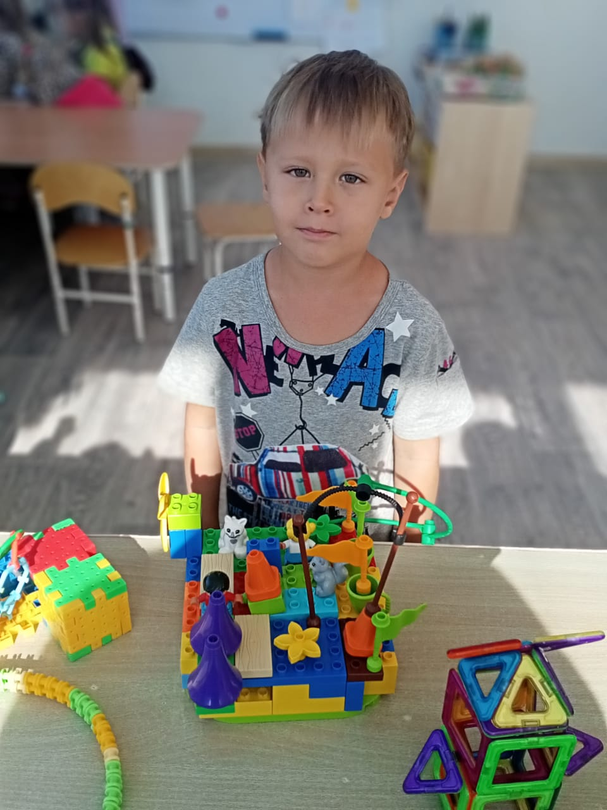

Slide 24
Полученные результаты
Чтение энциклопедии с воспитателем, изучение информации в Интернете, посещение библиотеки позволили нам выяснить, что слово «робот» произошло от словацкого «robota», что обозначает главную задачу роботов: помогать человеку делать тяжелую и опасную для здоровья работу.
Узнали, что роботы бывают: механические, биороботы, нанороботы.
Роботы–помощники выполняют домашнюю
роботу, помогают делать операции врачам, ухаживать за больными, исследуют планету Марс и Луну. Созданы роботы, которые умеют смеяться, играть на музыкальных инструментах, петь...
Научились работать по схеме используя конструкторы Лего и техноконструктор.
Родители приняли активное участие в совместных мероприятиях: выставке, коллекционировании, в соцопросе, выпуск стенной газеты.

Slide 25
ЖЕЛАЕМ УСПЕХА!

